Slide 1
Тема: «Приобщение детей к традициям народного творчества через фольклор ».
МУНИЦИПАЛЬНОЕ БЮДЖЕТНОЕ ДОШКОЛЬНОЕ ОБРАЗОВАТЕЛЬНОЕ УЧРЕЖДЕНИЕ
«ДЕТСКИЙ САД «ДЮЙМОВОЧКА» МУНИЦИПАЛЬНОГО ОБРАЗОВАНИЯ
«ГОРОД ДЕСНОГОРСК» СМОЛЕНСКОЙ ОБЛАСТИ
Кондратенкова Г.А
воспитатель

Slide 2
Актуальность
Важнейшим источником развития выразительности детской речи являются произведения устного народного творчества, в том числе малые фольклорные формы « загадки, заклички, потешки, прибаутки, песенки, скороговорки, пословицы, поговорки, считалки, колыбельные
Воспитательное, познавательное и эстетическое значение фольклора огромно, так как он расширяет знание ребенка об окружающей действительности, развивает умение чувствовать художественную форму, мелодики и ритм родного языка.
Дети хорошо воспринимают фольклорные произведения благодаря их мягкому юмору, ненавязчивому дидактизму и знакомым жизненным ситуациям

Slide 3
Устное народное творчество- неоценимое богатство каждого народа, выработанный веками взгляд на жизнь, общество, природу, показатели его способности и таланта . Через устное народное творчество ребенок не только овладевает родным языком, но и осваивает его красоту, лаконичность, приобщается к культуре своего народа, получает первые впечатления о ней.

Slide 4
Фольклор - одно из действенных и ярких средств ее, таящий огромные дидактические возможности. Знакомство с народными произведениями обогащает чувства и речь малышей, формирует отношение к окружающему миру, играет неоценимую роль во всестороннем развитии детей.

Slide 5
Цель: знакомство детей с русским народным фольклором, используя его разные жанры: потешки, пословицы, поговорки,частушки, небылицы, попевки, сказки, народные подвижные игры, пальчиковые игры.

Slide 6
ОСНОВНЫЕ ЗАДАЧИ В РАБОТЕ С ДЕТЬМИ:
воспитание патриотических чувств с
использованием фольклора;
обогащение словаря детей.

Slide 7
МЕТОДЫ И ФОРМЫ РАБОТЫ С ДЕТЬМИ:
беседы;
привлечение родителей к пополнению развивающей среды;
продуктивная деятельность;
рассматривание иллюстраций;
прослушивание музыкальных произведений;
народные подвижные игры;
игры – драматизации;
пальчиковые игры;
использование потешек в режимных моментах (во время еды, подъёма, умывания, одевания);
хороводные игры.

Slide 8
МЕТОДИЧЕСКАЯ КОПИЛКА:
потешки, загадки, сказки, игры, хороводы;
мною были изготовлены дидактические игры: «Назови потешку», «Собери матрёшку», «Что было, что стало»,
«Назови сказку по картинке», «Соотнеси материал и народную игрушку»;
пальчиковые игры;
русские народные музыкальные произведения;
Посещение русской избы в детском саду
Уголок ряженья ( русские народные костюмы)

Slide 9
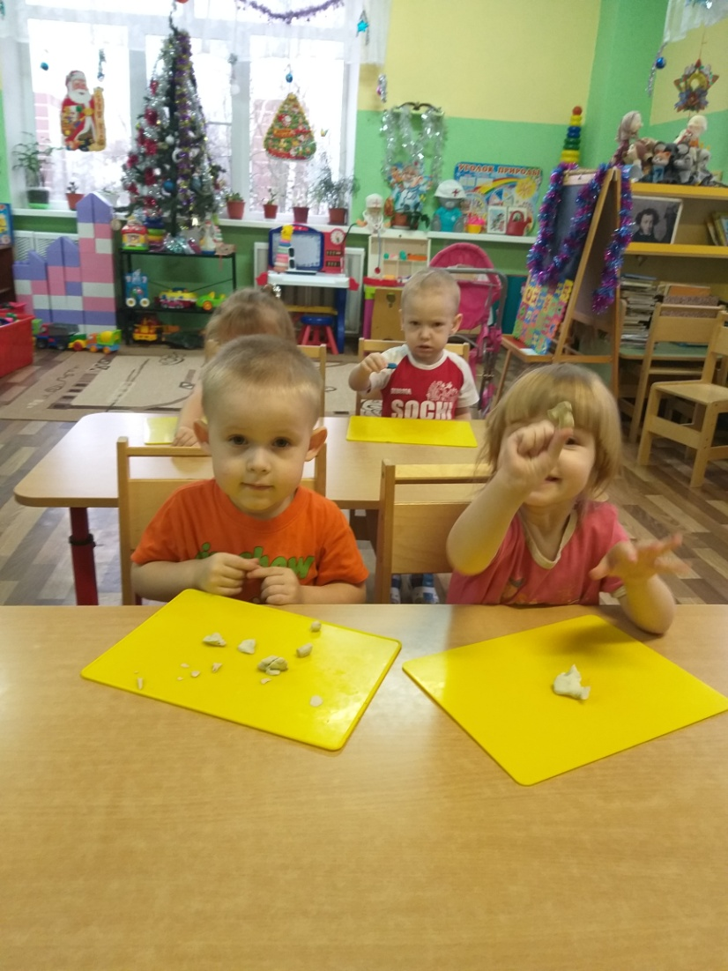
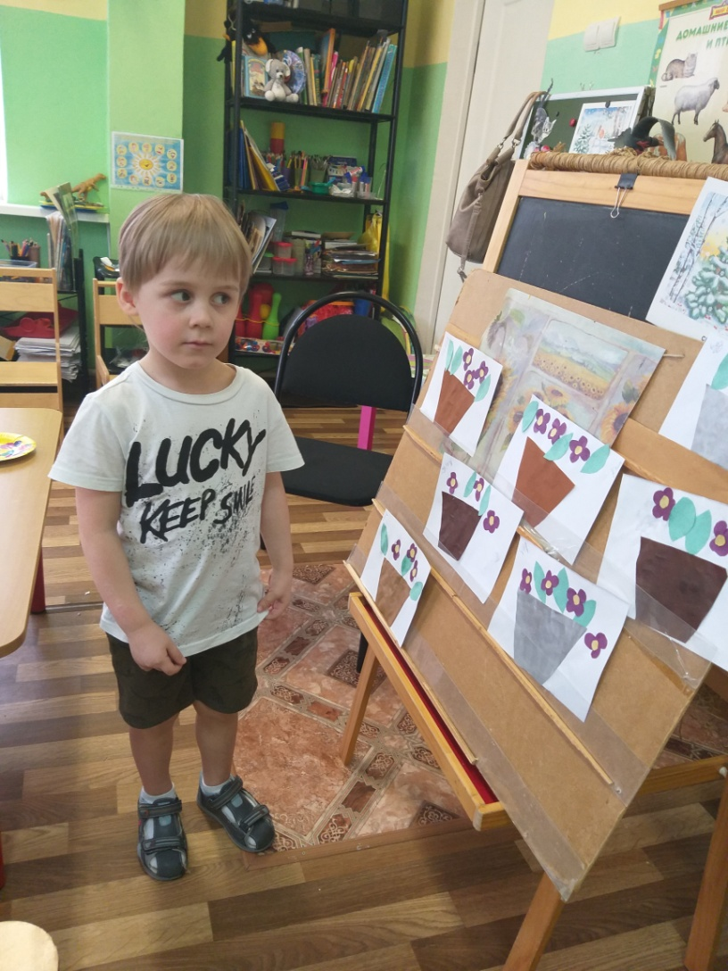
Продуктивная деятельность

Slide 10
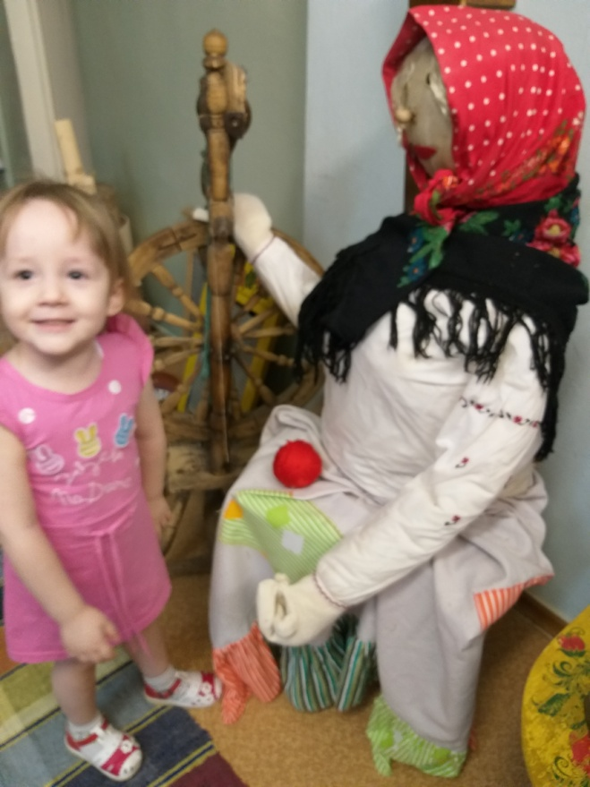
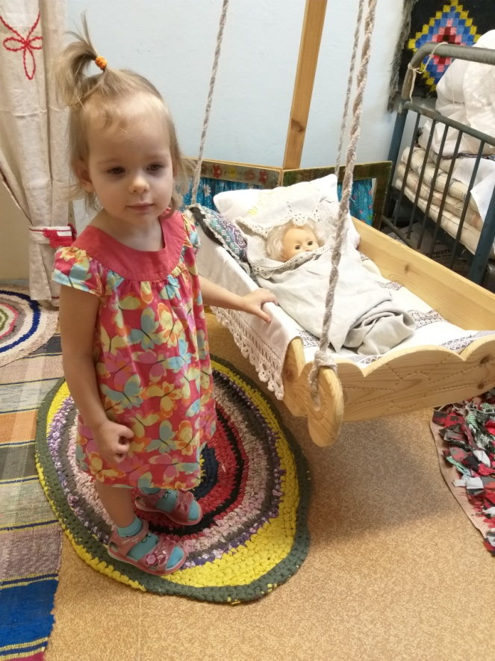
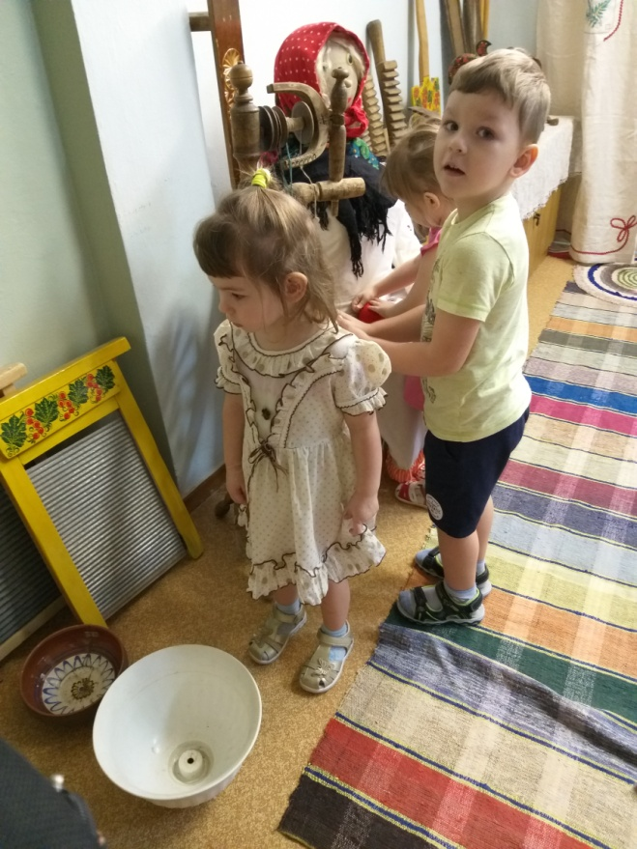
«Русская изба»

Slide 11
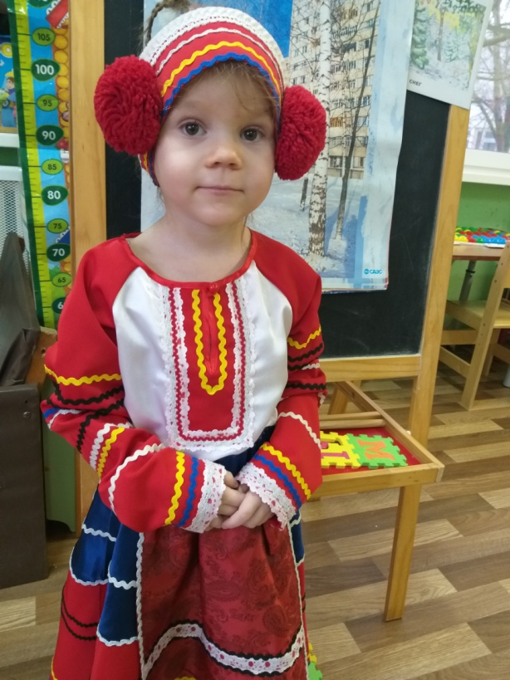
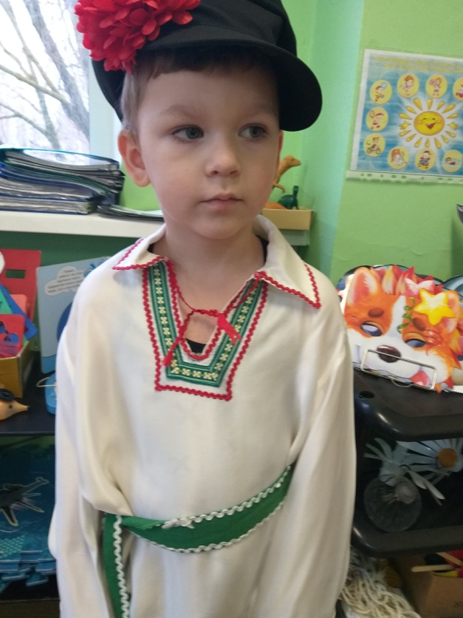
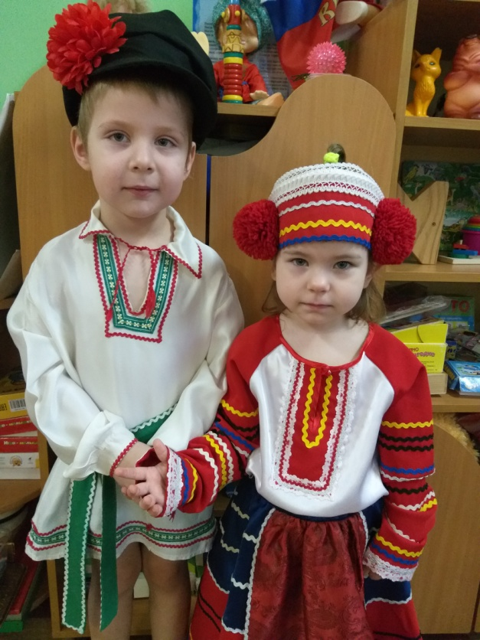
Знакомство с русским народным костюмом

Slide 12
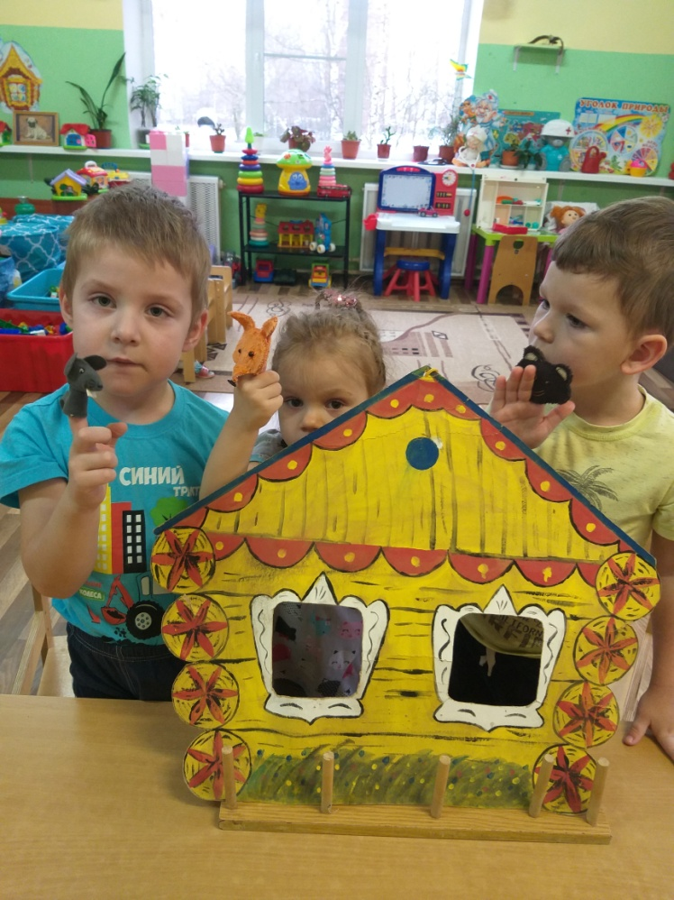
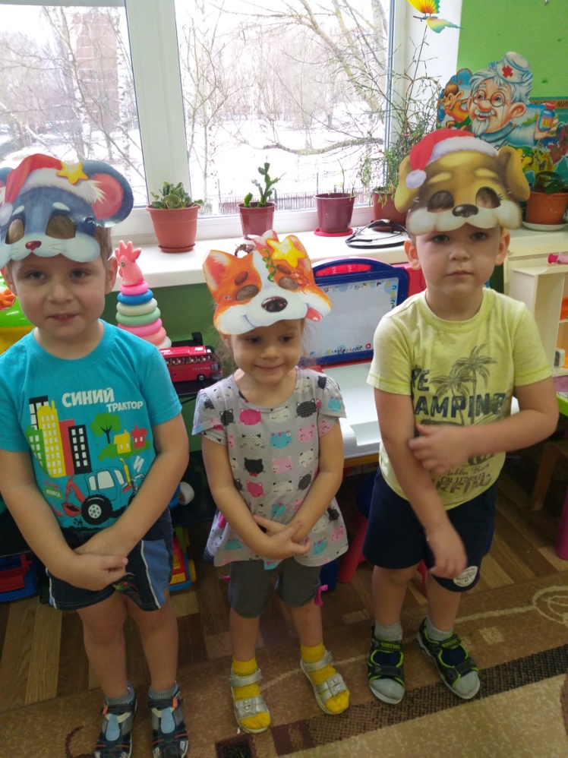
Театрализованная деятельность

Slide 13
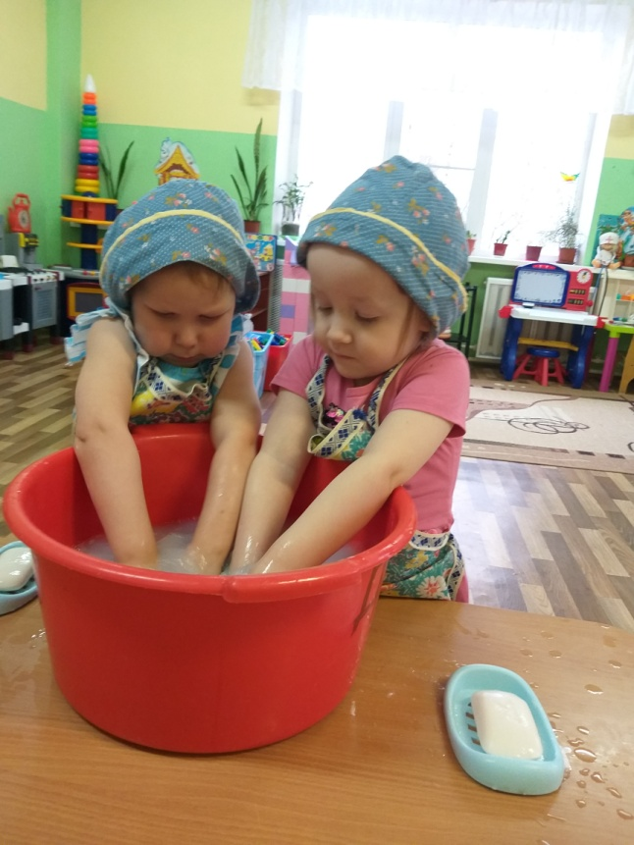
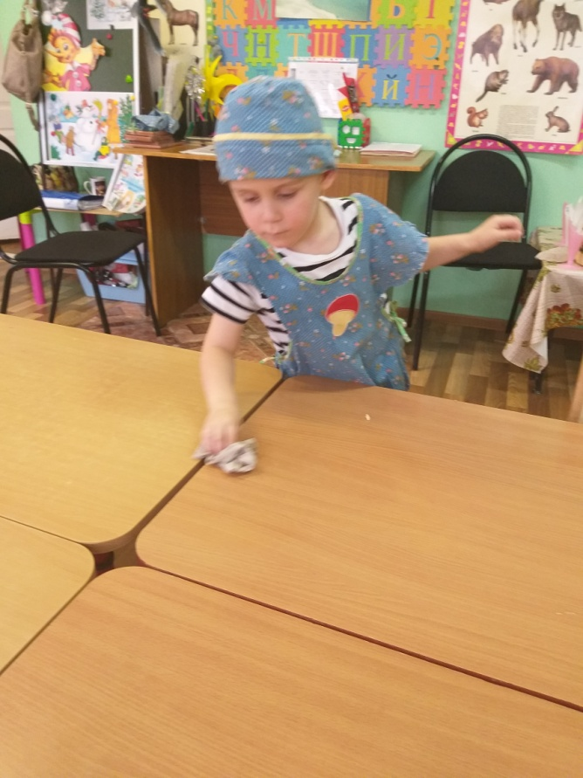
Самообслуживание

Slide 14
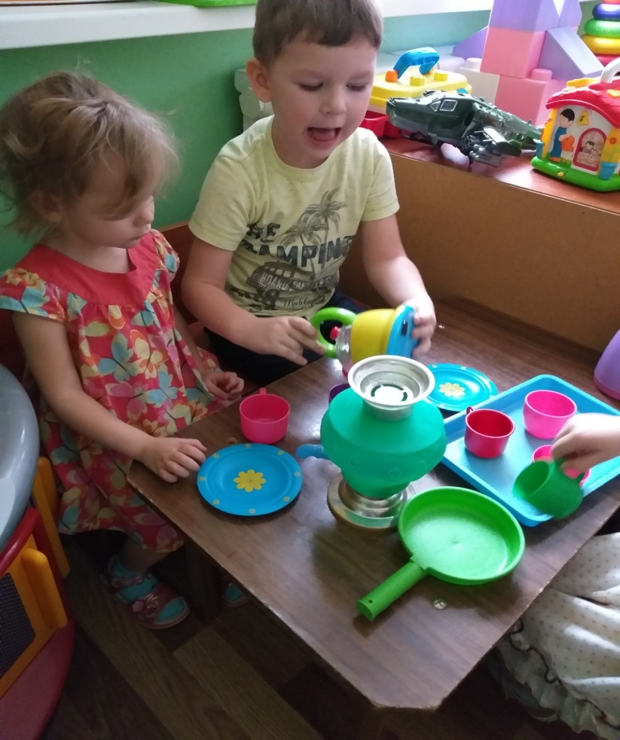
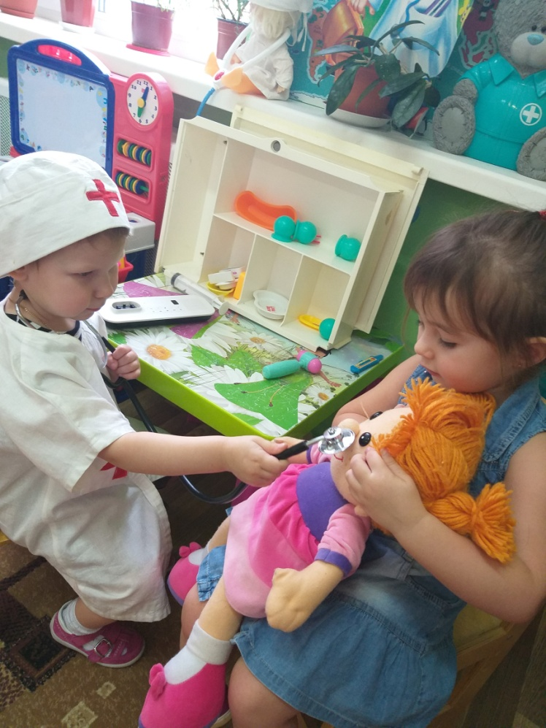
Игровая

Slide 15
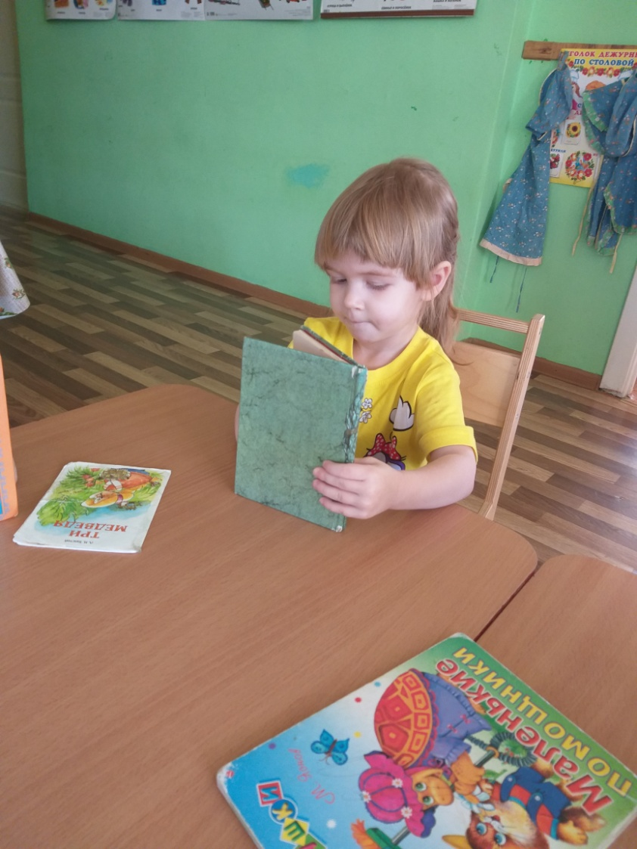
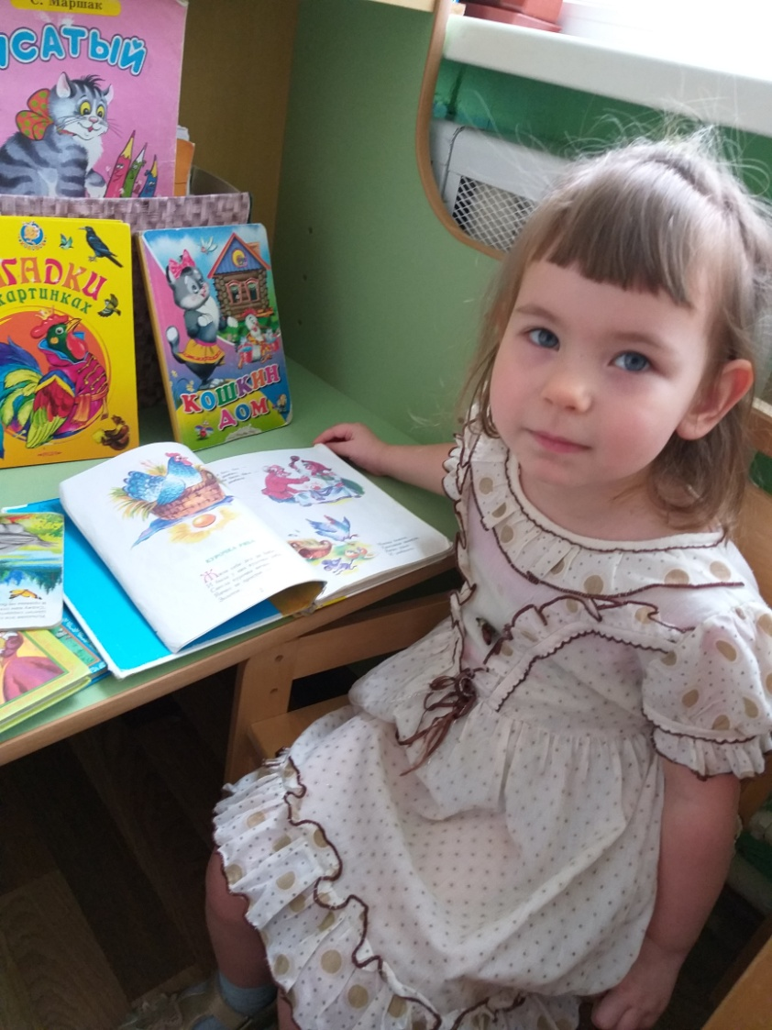
Восприятие художественной литературы

Slide 16
ФОРМЫ И МЕТОДЫ РАБОТЫ С РОДИТЕЛЯМИ:
консультации: «Использование фольклора в развитии ребёнка»,
«Народные игры и игрушки как средство воспитания детей»;
презентации;
создан альбом «Фольклор. Устное народное творчество»;
совместные с родителями фольклорные праздники;
мастер классы по изготовлению народных игрушек;
выпущен буклет для родителей «Фольклор. Устное народное творчество»

Slide 17
ДЛЯ РАБОТЫ С ПЕДАГОГАМИ БЫЛИ РАЗРАБОТАНЫ:
консультация для молодых специалистов «Использование фольклора в детском саду»;
круглый стол с педагогами «Целесообразность ознакомления детей с русской народной игрушкой»;
деловая игра «Знатоки русского фольклора»;
презентация «Использование фольклора в режимных моментах работы детского сада».

Slide 18
ВЫВОД:
расширяются детские представления об окружающем мире;
формируются первоначальные знания о культуре своего народа;
речь детей становится более яркой, выразительной и эмоциональной;
обогащается лексический запас новыми словами, выражениями.

Slide 19
СПАСИБО
ЗА ВНИМАНИЕ.

